Slide 1
1.AIの歴史と動向

Slide 2
AI・機械学習とは
AI（人工知能）
コンピュータによる知的な情報処理システムの設計や実現
機械学習
コンピュータで人の学習能力を実現させる技術

Slide 3
AIの
パイオニア

Slide 4
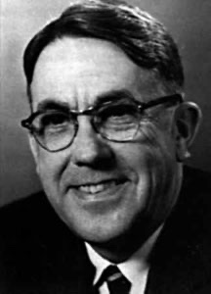
Arthur Lee Samuel（1901-1990）
"Machine Learning"という言葉を生み出した
→ 明示的にプログラムしなくても学習する能力を
コンピュータに与える研究分野
MIT出身→IBMで開発
ボードゲームをするコンピュータを開発していた
ハッシュテーブルも生み出した（すごい）

Slide 5
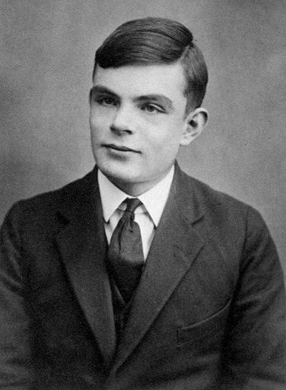
Alan Mathieson Turing（1912-1954）
AIの概念を生み出した
機械がAIかどうかを判定するテストを提案した
→ チューリングテスト
ノイマンの友達

Slide 6
チューリング
テスト

Slide 7



チューリングテスト
テスト対象（機械）を判定員（人間）と会話させ、
判定員が「人間と会話している」と思ったらテスト対象はAIと言える
HELLO
相手が見えないように別室

Slide 8
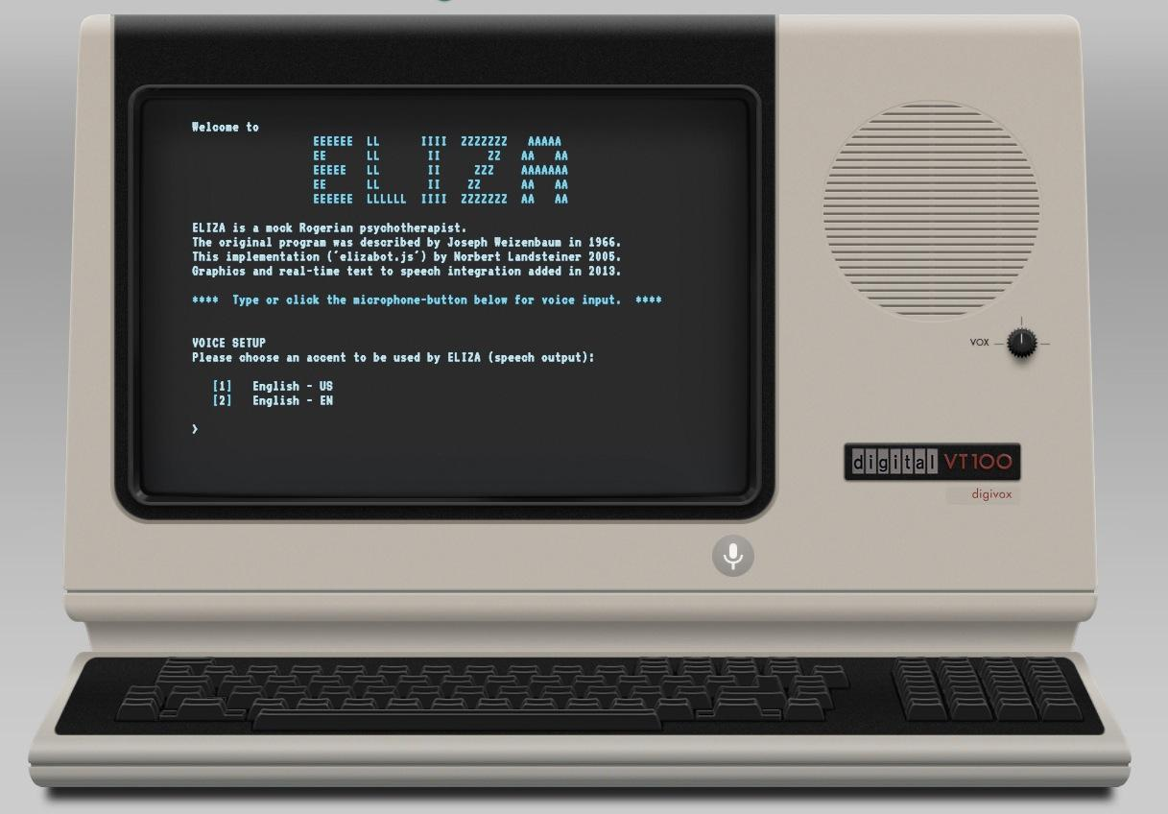
チューリングテストの猛者
イライザ 自然言語処理プログラム
DOCTORシミュレーションが有名
（イライザがセラピスト役で対話する）
人間 ）頭が痛い
ELIZA ）なんで頭が痛いの？
約30％の判定者が人間と間違えた

Slide 9


ELIZA、後輩とおしゃべり
PARRY 会話ロボット
統合失調症患者をシミューレートする
ELIZAとPARRYは何度か会話している（DOCTOR）
→最初の会話がRFC439に記録されている
PARRY
ELIZA
Notes:
RFC439はこちら
https://www.rfc-editor.org/info/rfc439

Slide 10
AIブーム

Slide 11
AIブームはこれで3度目！
1950-60's
第一次ブーム
1980's
第二次ブーム
2000's-
第二次ブーム
探索と推論
ゲーム、パズルを解くコンピュータの開発が中心
→あれ?現実世界の役に立たなくない?
（トイプロブレム）
エキスパートシステム
専門家の知識をコンピュータに移植して現実世界の役に立てる開発を試みた
（知識ベース→推論エンジン）
→専門家の知識は定式化するのが難しく、イレギュラーケースに対応できなかった
ディープラーニング
コンピュータの性能UP、ネット、
クラウド…技術革新が追い風になった
ex. Googleの猫、
アルファ碁（強化学習）
Notes:
第二次ブームに開発されたAIはこんなものがある
MYCIN：抗生物質処方AI
DENDRAL：有機化合物の特定

Slide 12
第三次AIブーム 主な出来事
1997 チェス コンピュータが世界チャンピオンに勝利
2006 ディープラーニングの実用方法が登場
SiriなどのAIがどんどん登場
2011 IBMワトソンがクイズ番組で人間に勝利
2012 GoogleのAIがYOUTUBEで学習→猫の認識に成功（Googleの猫）
2012 画像認識コンペでディープラーニングを用いたチームが優勝
優勝したAI：AlexNet
2016 アルファ碁がプロ棋士に勝利
Notes:
人工知能 これまで／今／これから 2017/03版 https://qiita.com/nvtomo1029/items/b737f283e87008845bfb

Slide 13
ディープ
ラーニング

Slide 14
ディープラーニング 注目のきっかけ
画像認識コンペティション、ILSVRC2012で
ジェフェリー・ヒントン率いるチームが圧倒的な差をつけ優勝した
→チームが使ったAlexNetがディープラーニングを用いたAIだったので
ディープラーニングが注目されるようになった
AlexNet
全8層からなる畳み込みニューラルネットワーク（CNN）
Notes:
ディープラーニング温故知新・AlexNet編 https://qiita.com/JDM/items/b1decdd6d876d88d80b5
畳み込みニューラルネットワークとは？ https://udemy.benesse.co.jp/ai/convolution-neural-network.html

Slide 15
技術的な
課題

Slide 16
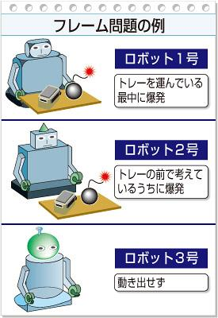
フレーム問題
AIが未知の状況で「考慮が必要・不要」の判断を瞬時に行うのが難しい問題
洞窟からバッテリーを取り出してくるロボットを開発
前号ロボで失敗したことを改良したが、
「トレーを動かしたら天井が落ちない？」
「洞窟に入ったら壁の色が変わらない？」など
バッテリーを取り出すのに無関係なことまで考えてしまう
→ロボはどこにフレームを合わせればいいか分からない
Notes:
チェスロボットなどフレームを合わせやすいAIにはフレーム問題は起こらないが、
掃除・洗濯など複数の家事をするAI（汎用的な動きが求められる）などに起こる

Slide 17
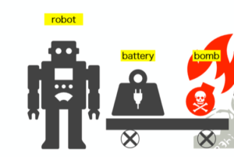
フレーム問題を乗り越えるには
ロボット自身から「距離が近いもの」に対してだけ考慮するようにする
→ 近い：トレーの上の爆弾を洞窟に置いてくる
→ 遠い：洞窟の壁の色が変わることは考慮しなくて済む
距離のようにAIにも分かりやすい判断基準を
与えればフレーム問題は乗り越えられる！

Slide 18
知識表現

Slide 19
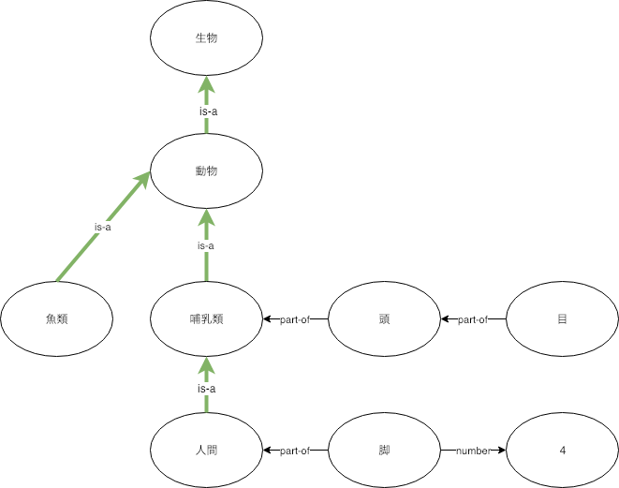
意味ネットワーク
コンピュータにどうやって
知識を身につけさせる？
→ 知識表現
意味ネットワークは
言葉同士の繋がりを
関係図にして表現するモデル
Notes:
意味ネットワークQiita https://qiita.com/yoshiki_1122/items/53b032e7993b06c4b95c
テストでは↑のような図のノード同士の関係を「is-a」「part-of」「function」などから選ぶ

